Slide 1
Bài 41. Biểu diễn lực
Khoa học tự nhiên 6 – Kết nối tri thức với cuộc sống

Slide 2
Các đặc trưng của lực
01

Slide 3
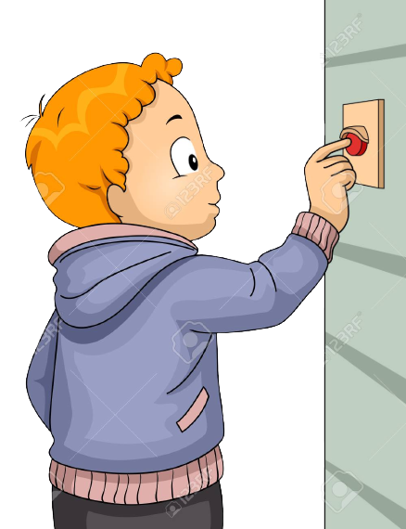

Mỗi lực đều có 4 đặc trưng cơ bản (còn gọi là 4 yếu tố của lực) là: điểm đặt, phương, chiều, độ lớn
Khi đẩy xe ô tô, lực đẩy có điểm đặt ở trên chiếc xe
Khi bấm chuông, lực bấm có điểm đặt ở trên nút bấm
Lực đẩy xe ô tô lớn hơn (mạnh hơn) so với lực bấm chuông cửa

Slide 4
Mỗi lực đều có 4 đặc trưng cơ bản (còn gọi là 4 yếu tố của lực) là: điểm đặt, phương, chiều, độ lớn
Lực đẩy và lực bấm cùng có phương nằm ngang, chiều từ trái sang phải

Slide 5

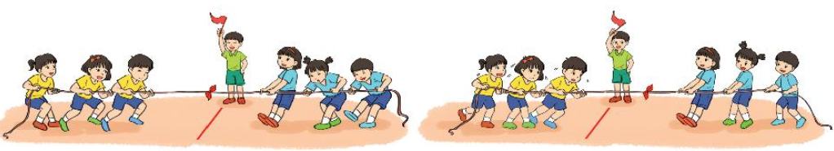
1. Hãy so sánh độ lớn lực kéo của hai đội kéo co trong hình a và b?
Bài làm
- Hình a: lực kéo của hai đội có độ lớn bằng nhau
- Hình b: lực kéo của đội bên phải lớn hơn lực kéo của đội bên trái

Slide 6
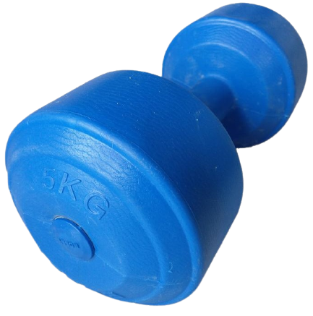
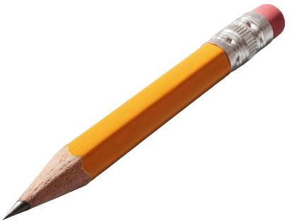
2. Hãy tìm hai lực trong đời sống có độ lớn khác nhau?
Bài làm
- Lực khi nâng tạ lớn hơn lực khi nâng cây bút chì

Slide 7
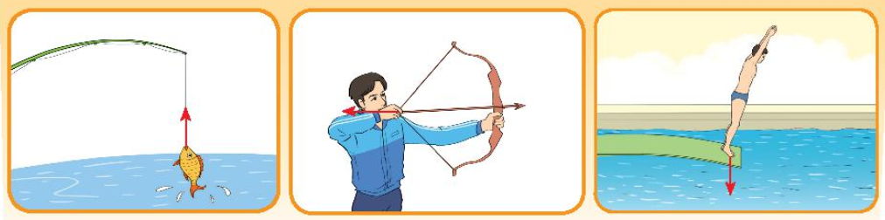
3. Hãy mô tả bằng lời phương và chiều của các lực trong hình dưới?
Bài làm
- Hình a: phương thẳng đứng, chiều từ dưới lên
- Hình b: phương nằm ngang, chiều từ phải sang trái
- Hình c: phương thẳng đứng, chiều từ trên xuống dưới

Slide 8
Đơn vị lực và dụng cụ đo lực
02

Slide 9
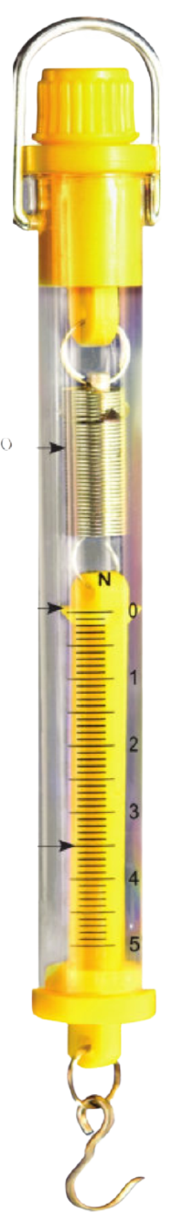

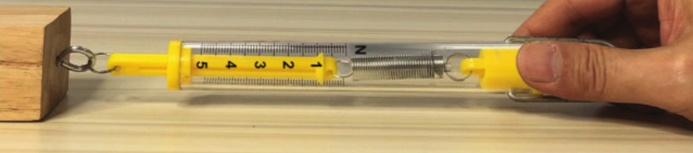
Đơn vị lực là niutơn (N). Dụng cụ đo lực là lực kế
Lò xo
- Ước lượng độ lớn của lực
- Chọn lực kế thích hợp
- Điều chỉnh lực kế về số 0
- Móc vật vào lực kế, kéo hoặc giữ lực kế dọc theo phương của lực cần đo
- Đọc và ghi kết quả đo
Chỉ vạch
Vạch chia
Lực sĩ cử tạ có thể tác dụng lên tạ một lực có độ lớn 2400 N

Slide 10
Biểu diễn lực
03

Slide 11
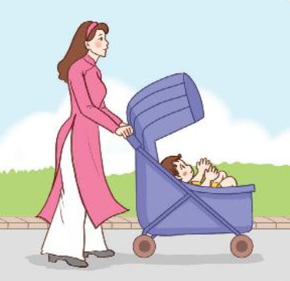
Để biểu diễn lực, người ta dùng một mũi tên có gốc đặt tại vật bị lực tác dụng, phương và chiều trùng với phương và chiều của lực, độ dài tỉ lệ với độ lớn của lực
- Lực đẩy có:
+ Gốc: trên xe đẩy (tại vị trí đặt tay)
+ Phương: nằm ngang
+ Chiều: từ trái sang phải
+ Độ lớn: 30 N
1 cm
10 N

Slide 12
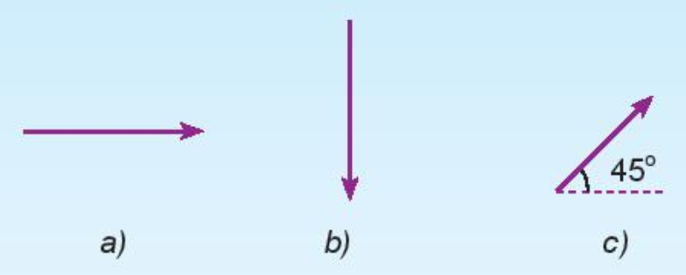
4. Hãy nêu các đặc trưng của các lực vẽ trong mặt phẳng dưới đây theo tỉ xích 1 cm ứng với 1 N?
Bài làm
- Hình a:
+ Gốc: tại vật chịu lực tác dụng
+ Phương nằm ngang, chiều từ trái sang phải
+ Độ lớn: 2 N (vì chiều dài mũi tên là 2 cm)
- Hình b:
+ Gốc: tại vật chịu lực tác dụng
+ Phương thẳng đứng, chiều từ trên xuống dưới
+ Độ lớn: 2 N (vì chiều dài mũi tên là 2 cm)
- Hình c:
+ Gốc: tại vật chịu lực tác dụng
+ Phương: Hợp với phương ngang góc 45⁰, chiều hướng lên qua phải
+ Độ lớn: 1,5 N (vì chiều dài mũi tên là 1,5 cm)

Slide 13
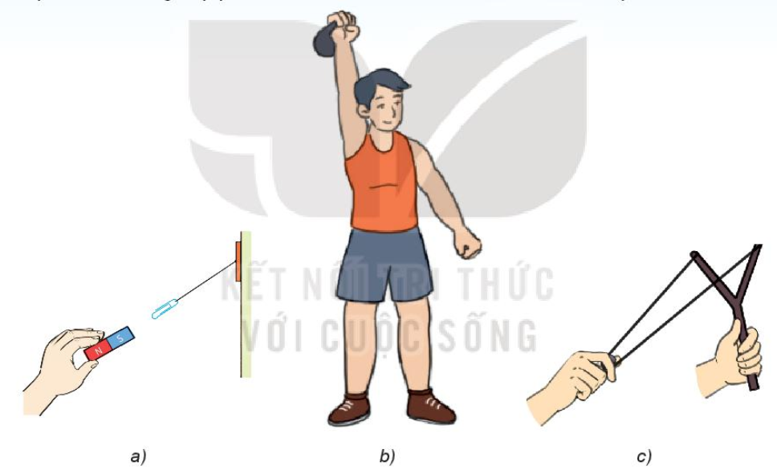
5. Hãy vẽ mũi tên biểu diễn các lực ở hình dưới, biết:
a) Lực của nam châm tác dụng lên kẹp giấy (0,5 N)
b) Lực của lực sĩ tác dụng lên quả tạ (50 N)
c) Lực của mỗi dây cao su tác dụng lên viên đạn đất (mỗi dây 6 N)
Bài làm
1 cm
1 cm
1 cm
0,25 N
3 N
25 N

Slide 14
MANY THANKS!

